Slide 1
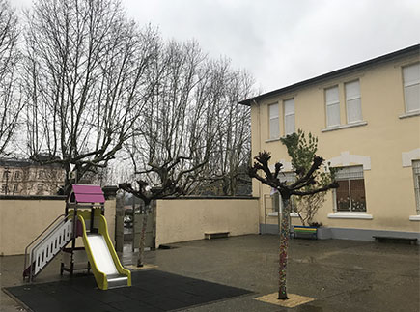
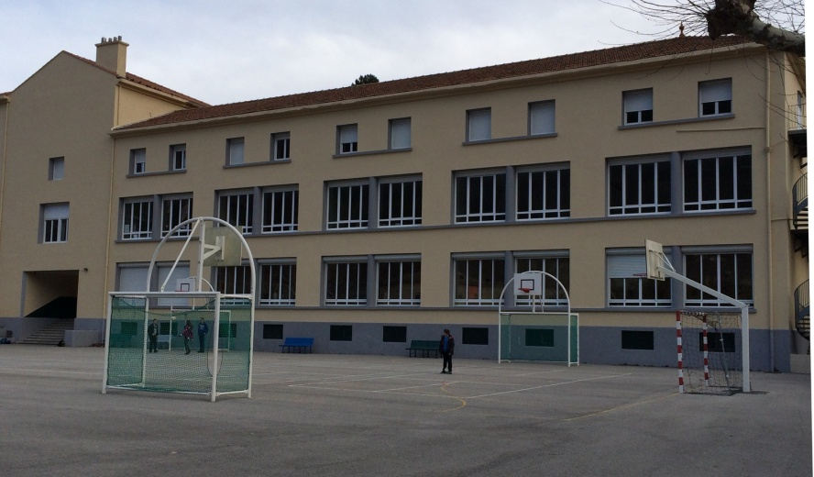
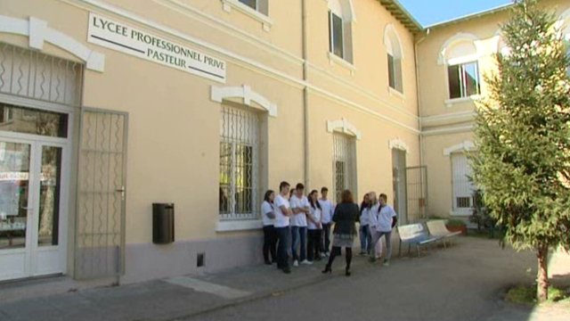
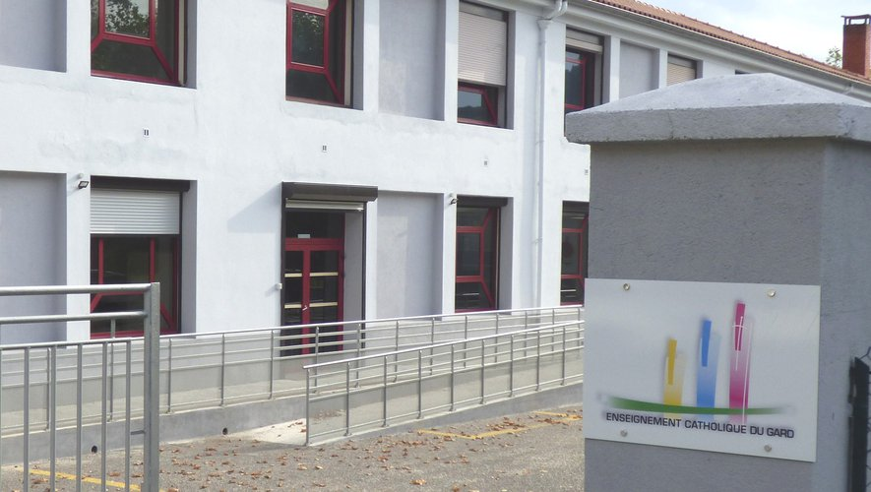
Ecole St Pierre
Collège Villa Béchard
Lycée Pasteur
Campus Pasteur

Slide 2
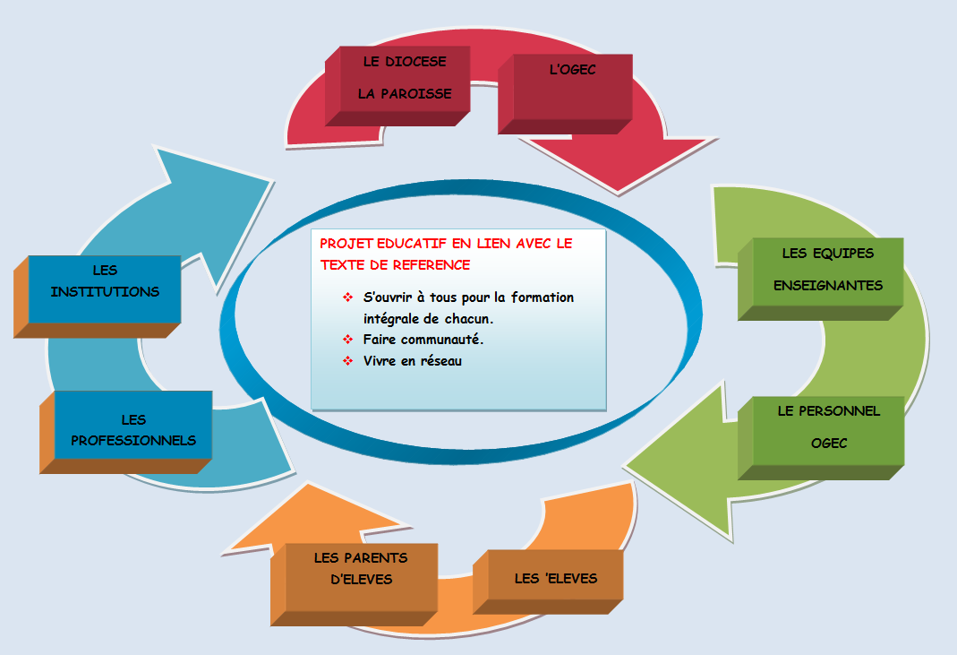
LE PROJET EDUCATIF DES ETABLISSEMENTS PRIVÉS CATHOLIQUES
DE LA GRAND-COMBE

Slide 3
Notre ensemble scolaire accueille des élèves de l'école Maternelle, de l’école primaire, du collège, du lycée professionnel et des étudiants de BTS.
L’internat a une capacité de 60 élèves. Notre recrutement est large du fait de la particularité de nos formations.
Notre mission: accompagner chacun sur le chemin de la réussite tout en intégrant la personnalité de chaque individu ce qui nécessite une certaine convivialité.
La taille de l'établissement permet de conserver l'aspect familial de la structure.
L'établissement reste sensible à l’évolution économique de la région et adapte ses formations en fonction des besoins.
Le projet éducatif indique les valeurs, les finalités éducatives que souhaite développer la communauté éducative. Il donne du sens à ce qui est vécu dans les différents établissements. Il implique les différents acteurs de l’établissement et s’inscrit dans le projet éducatif du Diocèse de Nîmes, notre tutelle.

Slide 4
AXE1: S’OUVRIR A TOUS POUR LA FORMATION INTEGRALE DE CHACUN
Accompagner chacun dans sa diversité et ses convictions en tenant compte de son histoire personnelle:
Valoriser le « vivre ensemble », partager une expérience commune, s’entraider dans la découverte et l’enrichissement des différences.
Accueillir en faisant de l’écoute une priorité:
Suivre les élèves dans leur spécificité personnelle comme facteur d’épanouissement de leur personnalité
Porter une attention à toutes les dimensions de la personne
Aider et accompagner tous les élèves:
Aider le jeune à se construire en lui fournissant les outils nécessaires pour développer l’autonomie et la motivation afin de lui permettre de trouver sa place dans la société de demain.
Favoriser l’engagement et le sens des responsabilités
Aider les jeunes à se construire :
Donner au jeune les moyens de s’ouvrir au monde qui l’entoure, l’initier à la culture et l’encourager à être acteur de sa vie.

Slide 5
AXE 2: FAIRE COMMUNAUTE
Bien vivre ensemble :
Favoriser le respect de soi et des autres
Poser comme une priorité la dimension de la personne
Aider les jeunes à construire leur projet de vie:
Encourager leur curiosité, leur soif de découverte, les emmener à se poser des questions
Développer leur autonomie, les encourager à exprimer leurs désirs, leurs rêves
Aider les jeunes à réaliser leur projet professionnel:
Développer des partenariats avec le monde professionnel
Encourager les expériences dans le monde associatif
Accompagner les adultes:
Veiller au bien-être de chaque membre de l’équipe
Accompagner chacun à son rythme dans sa fonction

Slide 6
AXE 3: VIVRE EN RESEAU
Solidarité et mutualisation des moyens:
travailler dans un esprit commun de partage et de service (école / collège / lycée / campus)
Les réseaux au service de la réussite de l’élève:
développer des partenariats:
institutionnels
culturels
professionnels
La responsabilité en partage :
Accompagner
Communiquer
Partager
S’engager
Faire Confiance

Slide 7
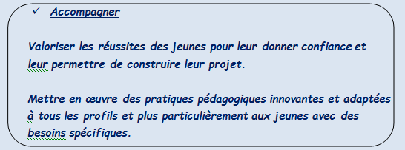
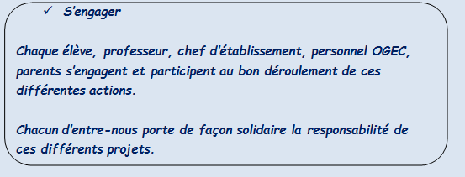

Slide 8
Notre mission :
Les équipes s’engagent au quotidien pour offrir une qualité
d’enseignement et d’accompagnement permettant de valoriser chaque
parcours et de considérer chaque jeune comme un être en devenir.
Accueillir tous les jeunes et notamment les plus en difficultés
Redonner confiance à nos élèves
Faire de chacun des hommes debouts
Permettre la réalisation de leur projet professionnel
Eduquer dans les valeurs républicaines et le respect de la citoyenneté
Accueillir chacun dans le respect des différences
Sensibiliser au monde du handicap à travers des cours de langue des signes
Accompagner les jeunes et adultes dans leur croissance humaine et spirituelle
Favoriser l'ouverture aux autres cultures et à la dimension internationale

Slide 9
Nos atouts :
Une équipe pédagogique innovante prenant en charge le jeune dans son intégralité
Des personnels éducatifs vigilants sur la façon d’être de chacun avec une prise en compte des difficultés de chaque élève.
Une restauration de qualité permettant un temps de pause de midi dans la détente.
Une prise en compte particulière des internes et des demi-pensionnaires
Un personnel OGEC soucieux du bon déroulement de la scolarité de chacun et apportant une aide précieuse sur tous les fronts.
Des partenariats actifs avec les institutions et le monde professionnel

Slide 10
Nos engagements:
Ils se traduisent par un grand nombre d'actions concrètes qui sont
suivies et évaluées chaque année par la communauté éducative:
Faire de l’ensemble scolaire un lieu de vie et d'échanges
Diversifier les activités pédagogiques
Développer le projet personnel, spirituel et professionnel, l'insertion et les liens avec l'entreprise
Favoriser l'ouverture sur le monde des hommes: ses richesses et ses diversités
Favoriser les actions qui ouvrent à la diversité des démarches de foi et au dialogue interreligieux

